Slide 1
Волонтеры в школьной службе примирения (опыт работы МБОУ «Лицей №2» г. Барнаул, 2018 год)

Slide 2
Школьная служба примирения –
это волонтерское движение.
История создания «Клуба волонтеров»
Изучение литературы и практик регионов.
Создание программы, планов работы.
Набор волонтеров .
Обучение волонтеров ШСП.
Деятельность волонтеров в качестве юных медиаторов.

Slide 3
Задачи: 1. Подготовка волонтеров силами школьных медиаторов из числа обучающихся лицея для овладения последними навыками медиативной работы. 2. Выяснение возможностей освоения навыков медиативного подхода к выполнению функций медиатора школьниками подросткового и младшего подросткового возраста.

Slide 4
Функции волонтеров: 1. Организуют и проводят восстановительные и профилактические программы (вместе со взрослым медиатором или самостоятельно) – основная функция; 2. Собирают и передают в Службу информацию о случаях конфликта, участвуют в выборе программ и в подготовке к работе по случаю; 3. Распространяют информацию о целях, задачах и результатах деятельности ШСП; 4. Помогают в наборе и подготовке новых волонтеров, передают им свой опыт и знания; 5.Представляют работу ШСП на мероприятиях в том числе НПК; 6. Участвуют в оценке эффективности деятельности ШСП.

Slide 5
Состав волонтеров ( пол, соц. статус) Объединение в Клуб ( значки, кодекс, положение) Принцип пригодности каждого. Особенности обучения волонтеров(летний период) Переход от обучения к практике (супервизия). Ротация. Риски распада Клуба.

Slide 6
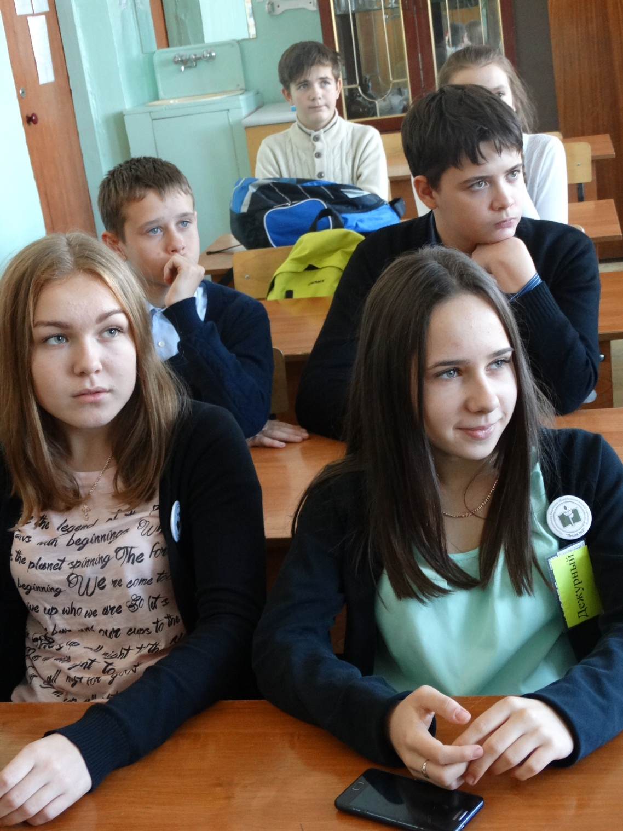
Юные волонтеры-
медиаторы помощники
Школьной службы
примирения

Slide 9
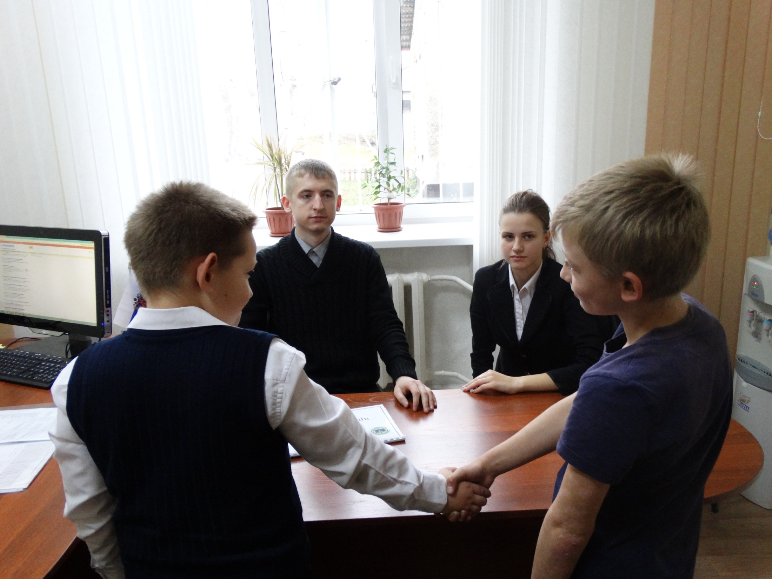

Slide 12
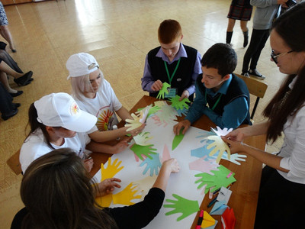
Межмуниципальный фестиваль подростковых служб примирения

Slide 13
СПАСИБО ЗА ВНИМАНИЕ!

